Slide 1
2.3 改进分治算法的途径
平面点对问题算法描述：MinDistance(P,X,Y)
输入：n 个点的集合P, X 和Y 分别为横、纵坐标数组
输出：最近的两个点及距离
1. 如果P 中点数小于等于3，则直接计算其中的最小距离
2. 排序X,Y
3．做垂直线 l 将P划分为P_{L}和P_{R}，P_{L}的点在 l 左边，P_{R}的点
在 l 右边
4．δ_{L} =MinDidtance(P_{L},X_{L},Y_{L}); P_{L}中的最小距离
5．δ_{R} =MinDistance(P_{R},X_{R},Y_{R}); P_{R}中的最小距离
6．δ = min (δ_{L},δ_{R} )
7．对于在l 线左边距离δ内每个点， 检查右边是否有与之
距离小于δ的点，如果存在则将δ修改为新值

Slide 2
2.3 改进分治算法的途径
δ
δ
4、找出跨l的距离小于δ的点对
1、找出左边点的最短距离δ_{L}
2、找出右边点的最短距离δ_{R}
3、找出左、右边点的最短距离δ—基准

Slide 3
2.3 改进分治算法的途径
δ
δ
左边最多n/2个点。
右边最多n/2个点。
思考：是否需要将左边的n/2个点和右边的n/2都算一遍呢？

Slide 4
2.3 改进分治算法的途径
从左边区域任取一点x(x_{i},y_{i})，右边最多有多少个点和x的距离会小于δ呢？
δ
δ
y₁
δ
问题转换为：右边的一个长为δ，高为2δ的区域中有多少个点与x距离小于δ？

Slide 5
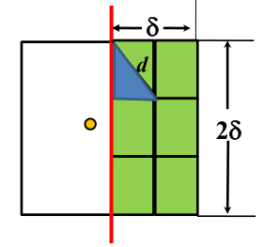
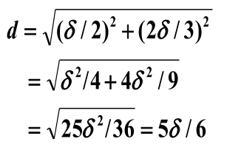
2.3 改进分治算法的途径
跨边界处理
右边每个小方格至多1个点，每个点至多比较对面的6个点， 检查1 个点是常数时间O(1)。
左边最多n/2个点，每个点都最多需要计算6个点，因此跨两边检测的时间复杂度为O(n)。

Slide 6
2.3 改进分治算法的途径
算法中需要对横纵坐标集合X、Y进行排序的原因：
横坐标X集合排序的原因是：需要找出所有横坐标的中位数l，然后将所有点按照l划分成左右两个大致相当的集合——实现分治。
纵坐标Y进行排序的原因就是能够快速找到与左边点x(x_{i},y_{i})在纵坐标上距离为δ的，即快速找到纵坐标范围在（y_{i}-δ,y_{i}+δ），排序后这些纵坐标是连续排列的。

Slide 7
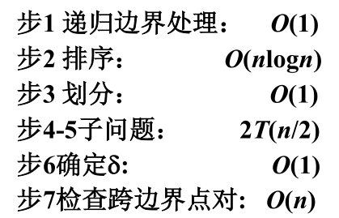
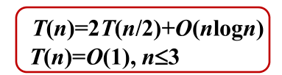

2.3 改进分治算法的途径
算法分析
不能使用主方法求解，不符合情形3

Slide 8
2.3 改进分治算法的途径
改进方法：增加预处理
（1）原算法效率低的原因：在每次划分时对子问题数组重新排序。
（2）改进策略
在递归前对 X,Y 排序，作为预处理
划分时对排序的数组 X，Y 进行拆分，得到针对子问题 P_{L}的数组 X_{L} ,Y_{L} 针对子问题 P_{R} 的数组 X_{R} ,Y_{R}
原问题规模为 n ，拆分的时间为O(n)

Slide 9
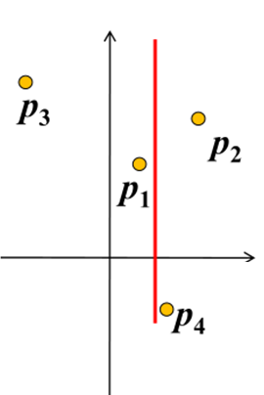
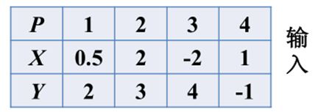
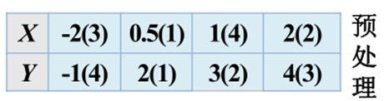
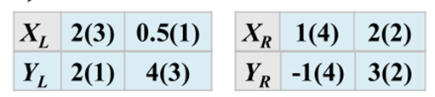
2.3 改进分治算法的途径
（3）实例：递归中的拆分

Slide 10
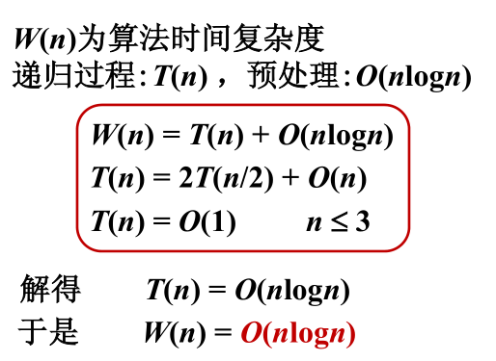
2.3 改进分治算法的途径
（4）改进算法时间复杂度

Slide 11
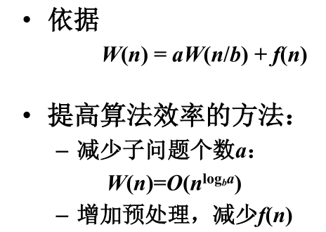
2.3 改进分治算法的途径
小结

Slide 12
2.4 典型实例
选择问题
选最大
选最大最小
选第二大
选第k小
多项式乘积
多项式乘积的应用——卷积计算
卷积计算的应用——信号的平滑处理
快速傅立叶变换FFT算法
计算几何：计算平面点集的凸包（作业）

Slide 13
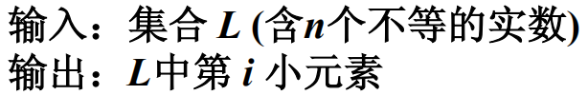


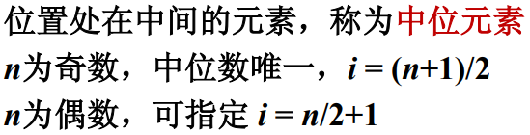
2.4 典型实例
选择问题

Slide 14





2.4 典型实例
选最大
实现：顺序比较
最好效率

Slide 15
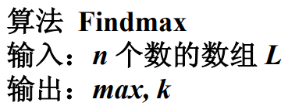
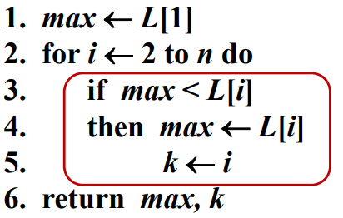
2.4 典型实例
算法实现

Slide 16

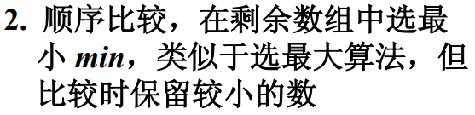

2.4 典型实例
选最大最小
实现算法1：顺序比较

Slide 17
2.4 典型实例
实现算法2：分组算法
（1）将所有的数两两分到一组，剩余的一个元素轮空
（2）比较每组的两个数，大数放在前，小数放在后
大
小
大
小
大
小
大
小
（3）在所有大及轮空中选最大，在所有小及轮空中选小
max
大
小
大
小
大
小
大
小
min

Slide 18
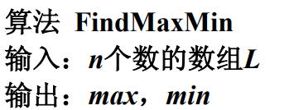
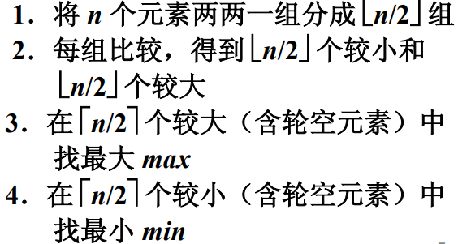
2.4 典型实例
算法实现

Slide 19

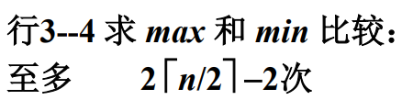
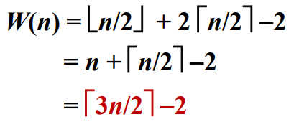
2.4 典型实例
最坏情况时间复杂度

Slide 20


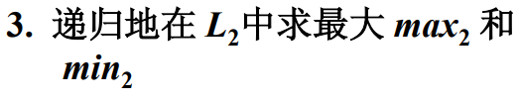

2.4 典型实例
实现算法3：分治算法

Slide 21
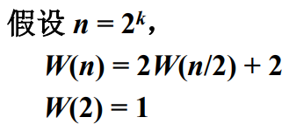
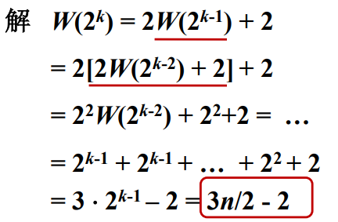
2.4 典型实例
最坏情况时间复杂度
最好效率

Slide 22
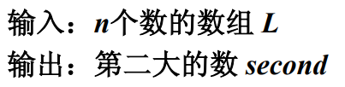
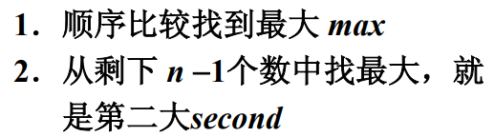

2.4 典型实例
选第二大
实现算法1：顺序比较

Slide 23

2.4 典型实例
提高效率的途径
（1）成为第二大数的条件：仅在与最大数的比较中被淘汰。
（2）要确定第二大数，必须知道最大数。
（3）在确定最大数的过程中记录下被最大数直接淘汰的元素。
（4）在被最大数直接淘汰的数中找到的最大数就是第二大数。

Slide 24
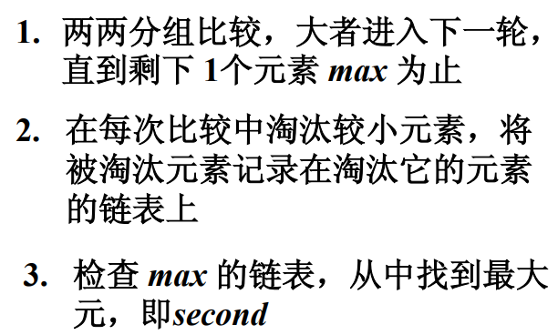
2.4 典型实例
实现算法2：锦标赛算法

Slide 25
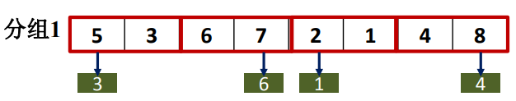
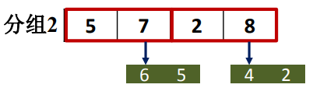
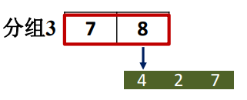
2.4 典型实例
实例演示

Slide 26

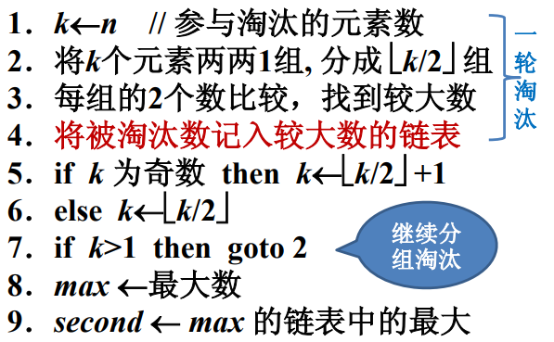
2.4 典型实例

Slide 27

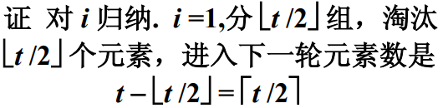
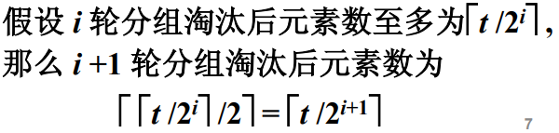
2.4 典型实例
时间复杂度分析

Slide 28
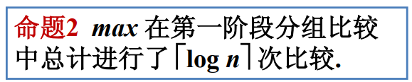

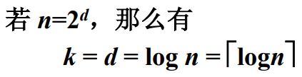
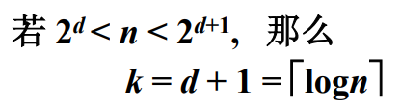
2.4 典型实例

Slide 29
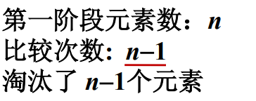
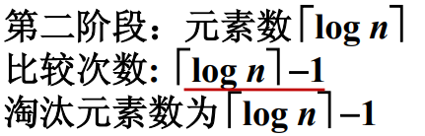
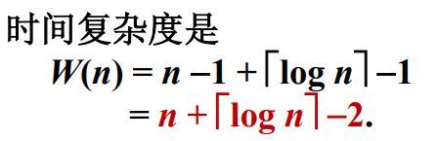
2.4 典型实例
锦标赛阶段，找最大值
从max的淘汰链表中找出最大值
空间换时间

Slide 30
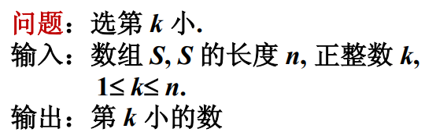

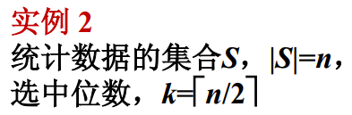
2.4 典型实例
一般性选择问题——选第k小

Slide 31
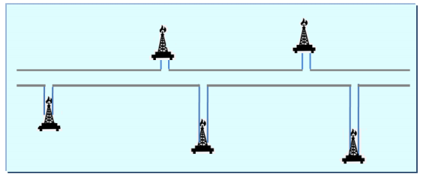
2.4 典型实例
中位数应用举例——管道位置选取
问题：某区域有n口油井，需要修建输油管道. 根据设计要求，水平方向有一条主管道，每口油井修一条垂直方向的支管道通向主管道. 如何选择主管道的位置，以使得支管道长度的总和最小？

Slide 32
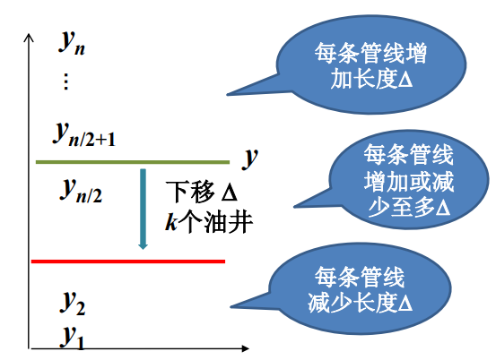

2.4 典型实例
问题的最优解：Y 坐标的中位数
原y之上的油井管道，其长度都增加了△
原y之下的油井管道
（1）新位置之下的均减少△
（2）y与新位置之间的或者增加、或者减少至多△
移动到新位置后，长度增加的油井数多于长度减少的油井数。

Slide 33
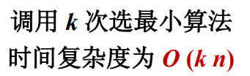
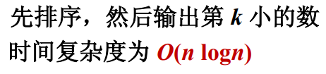
2.4 典型实例
实现算法
（1）算法一
（2）算法二

